Slide 1


性能优化观点与编程规范

Slide 2

引言
性能问题，从那几个角度去思考？

Slide 3
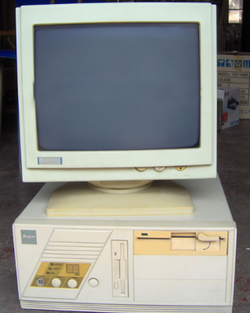

引言
CPU/内存等平台环境
目前在8939平台上做设计
Notes:
在8939平台上做设计

Slide 4
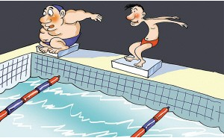
引言
资源占用能力
Notes:
在8939平台上做设计

Slide 5


引言
设计/编码/调试方式
Notes:
在8939平台上做设计

Slide 6
内容介绍
线程优先级和调度组
主线程和Looper
IO操作和严格模式
广播和跨进程通信组件
View性能
性能问题Log监测手段
性能问题解题建议

Slide 7
内容介绍
线程优先级和调度组

Slide 8
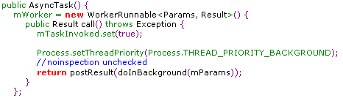
线程优先级
Process.setThreadPriority设置线程优先级
一个例子：

Slide 9
线程优先级
线程优先级从高到低：
……
THREAD_PRIORITY_DISPLAY = -4
THREAD_PRIORITY_FOREGROUND = -2
THREAD_PRIORITY_DEFAULT = 0
THREAD_PRIORITY_BACKGROUND = 10
THREAD_PRIORITY_LOWEST = 19
……
线程优先级的影响不局限于进程，实际应用开发中通常禁止将优先级设置到超过default。
和UI相关的加载线程如果将优先级设置到default可能因同步问题导致UI等待，也要谨慎

Slide 10
线程优先级
常用的线程类和优先级：
AsyncTask——默认THREAD_PRIORITY_BACKGROUND
AsyncQueryHandler——默认 THREAD_PRIORITY_DEFAULT
在用AsyncTask时，如果是处理和UI显示有关的加载，要防止因线程优先级较低导致加载时间过长
解决方法在doInBackground函数开始时修改优先级为default，结束时设回background

Slide 11
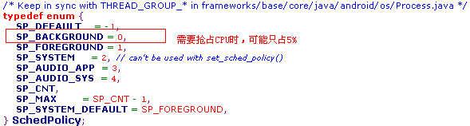
调度组
Process.setProcessGroup可以设置进程中所有线程的调度组（应用一般不能修改）
Notes:
SP_DEFAULT在设置的时候会默认为SP_FOREGROUND

Slide 12
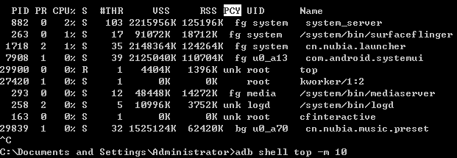
调度组
通过top命令的PCY可以查看进程/线程的调度策略
Notes:
查看线程时用top –t

Slide 13
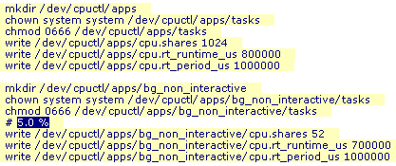
调度组
SP_BACKGROUND的CPU抢占能力在init.rc中定义——5%

Slide 14
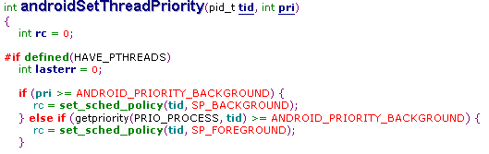
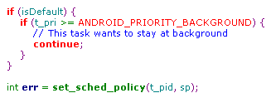
调度组
线程优先级和调度组的关系
设置线程优先级时，如果低于（含）bg，调度策略为SP_BACKGROUND
设置调度组时，如果线程的优先级低于（含）bg，则不改变调度策略

Slide 15
调度组
ProcessList | OOM_ADJ | 分类 | 调度组
NATIVE_ADJ | -17 | 本地服务 | THREAD_GROUP_DEFAULT
PSERSISTENT_PROC_ADJ | -12 | 常驻
FOREGROUND_APP_ADJ | 0 | 前台进程
VISIBLE_APP_ADJ | 1 | 可见
PERCEPTIBLE_APP_ADJ | 2 | 可感知的
SERVICE_ADJ | 5 | A service | THREAD_GROUP_BG_NONINTERACTIVE
HOME_APP_ADJ | 6 | home
PREVIOUS_APP_ADJ | 7 | previous
SERVICE_B_ADJ | 8 | B service
CACHED_APP_MIN_ADJ～CACHED_APP_MAX_ADJ | 9～15 | cached 进程
Notes:
表中给的只是普遍的策略，实际上有特例，比如正在接收广播的应用adj都是0，但是前台广播队列的调度组是default，后台广播队列的是bg
正在执行的服务，startforegroudService的是default，其它的是bg

Slide 16
调度组
虽然应用不直接设置调度组，但一些行为会改变调度策略：
Service.startForeground
广播是通过foreground还是background的BroadcastQueue发送
应用的状态
……
因此，影响调度策略的行为要谨慎
Notes:
广播intent是否有FLAG_RECEIVER_FOREGROUND确定发送队列

Slide 17
小结
1、禁止通过提升线程优先级到default以上来提升速度
2、AsyncTask默认在bg中运行，如果其中做UI相关的操作可能需要提升优先级
3、Service的startForeground等会改变调度策略的行为要及时复位
Notes:
广播intent是否有FLAG_RECEIVER_FOREGROUND确定发送队列

Slide 18
内容介绍
主线程和Looper

Slide 19
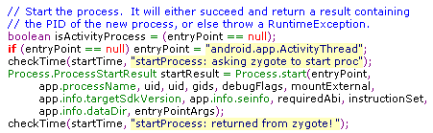
主线程
一个app进程的主线程是什么？
AM中启动一个进程：

Slide 20
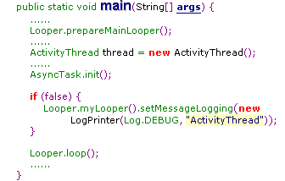
主线程
ActivityThread的主函数：
Notes:
1、Looper的初始化，以及最后开始loop循环
2、Looper调试方法，设置了LogPrinter之后，log中会打印出所有该Looper中的Message处理过程
3、ActivityThread的创建，该类中会有一个名叫H的handler，am框架和app打交道都是通过这个handler
4、AyncTask的init，这就是AyncTask可以和主线程打交道的原因

Slide 21
Looper
Looper、MessageQueue、Handler、Message
Message
Handler
MessageQueue
Looper
Notes:
Handler在哪个线程中创建，它就记忆了该线程的Looper和MessageQueue

Slide 22
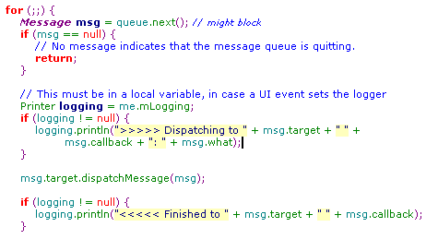
Looper
Looper.loop()中的循环和调试log

Slide 23
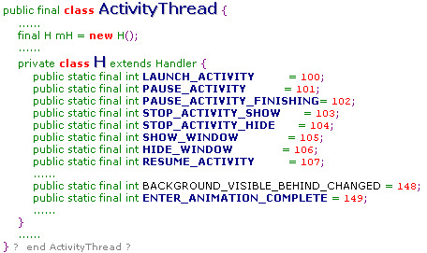
ActivityThread中的Handler
App主线程中的Handler，处理包括4大组件在内的需要在主线程上处理的消息
Notes:
LAUNCH_ACTIVITY中处理的就是activity启动过程的onCreate

Slide 24
ActivityThread中的Handler
为了调试方便，我们在应用中使用Handler的时候，message可以从较大的段开始，比如10000
自定义Handler要避免从其它具体的Handler继承
Notes:
LAUNCH_ACTIVITY中处理的就是activity启动过程的onCreate
ViewRootImpl中message是从1开始

Slide 25

主线程中的事件和ANR
onCreate
……
ANR是如何发生的？
input
某些行为处理超时：
onMeasure
onLayout
>>5s
onDraw
系统科已经在项目中加入log，某些onXXX的函数超过一定时间或handler处理超过一定时间（如：300ms）会打印log警告；
ANR发生后会输出之前30次的message/runnable信息，方便定位
onReceive
onTouchEvent
……
onDestory
Notes:
Anr4类，事件、广播、服务、provider查询
Choreographer是在ViewRootImpl中创建的，其Handler关联在main looper上，这个handler会doFrame，在同步信号到来时，会控制ViewRootImpl去拿输入事件

Slide 26
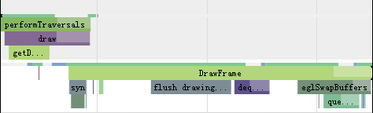

主线程中的事件和动画卡顿
建议systrace中performTraversals+DrawFrame的时间小于12ms
我们可以在代码中加标签，跟踪其它的耗时操作：
Notes:
performTraversals——UI布局和绘制过程
draw——绘制
getDisplayList——构造绘制列表
Syn——同步操作
Flush drawing——执行绘制
Dequeue——拿buffer
eglswapBuffers——绘制到buffer中去
Queue——填数据

Slide 27
主线程中的事件和动画卡顿
draw
建议<12ms
draw
如果onReceive执行时间过长，可能导致远大于16.7ms——卡顿
onReceive
draw
调试角度：Choreographer中，当掉帧达到一定的数量会log警告，数量可以通过debug.choreographer.skipwarning控制
设计角度：如果onReceive这类方法的执行时间过长，建议用IntentService，或者在注册广播时传入Handler，否则容易ANR或卡顿

Slide 28
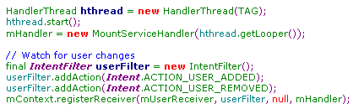
广播耗时处理
传入异步线程的Handler来处理耗时广播
例：MountService.java

Slide 29
主线程同步处理
避免在主线程中使用synchronize或wait
synchronize
主线程
主线程
Thread

Slide 30
主线程同步处理
避免在主线程中使用synchronize或wait
主线程
Handler.post
Thread

Slide 31
小结
1、ActivityThread的main函数是app主线程的起点，由于ViewRootImpl在主线程创建，主线程也是UI线程
2、四大组件和View控件的onXXX函数都是运行在主线程上的，在编码时，要防止在其中做耗时操作
3、设计时，onReceive这类操作中如果有耗时操作，需要在注册时传入异步线程的Hanlder处理，或者用IntentService处理
4、UI绘制和渲染过程建议不超过12ms，耗时操作可以自定义systrace标签来跟踪调试
5、要避免在主线程中使用syncronize和wait等线程阻塞的同步处理

Slide 32
内容介绍
IO操作和严格模式

Slide 33
IO和网络操作
IO操作或网络操作如果在主线程中进行，较易导致主线程堵塞，导致卡顿，因此应该禁止
Android3.0之后不允许在主线程中进行网络操作，否则会抛出NetworkOnMainThreadException。
我们应该监测IO操作

Slide 34
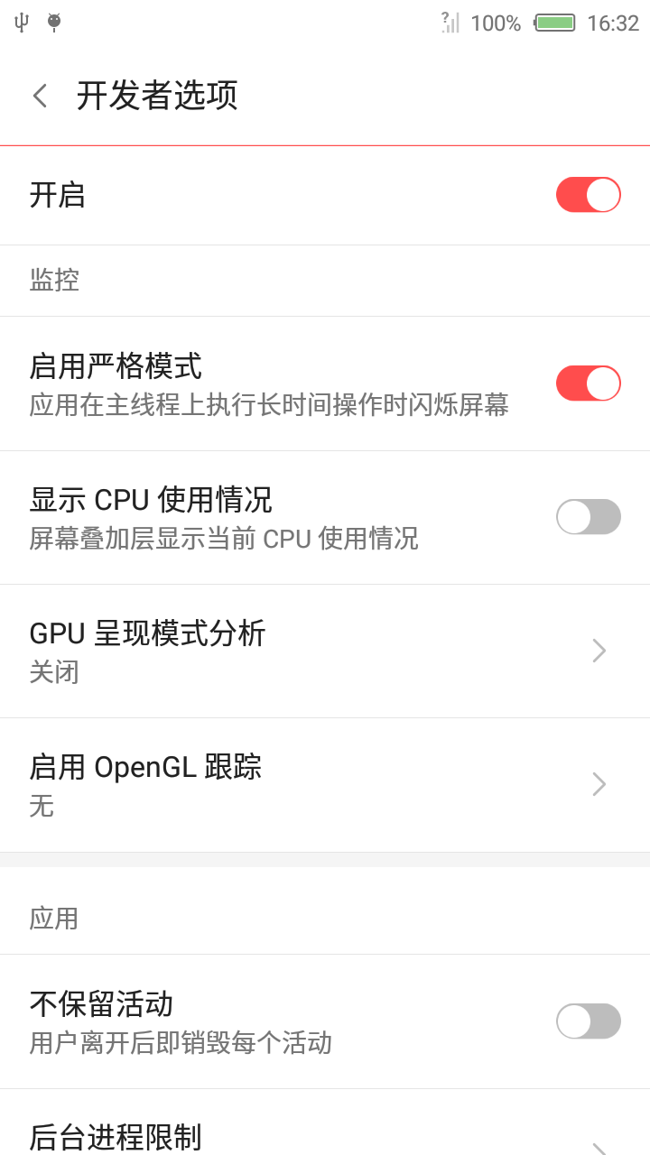
严格模式
开发者选项中有StrictMode，这是一种开发自测手段

Slide 35
严格模式
打开严格模式后，如果在主线程上进行了IO操作，就会闪红框。如果是eng版本还会打印调用堆栈的log，指明是哪里的代码在做IO操作，userdebug版本不会输出log，需要开发在在出问题的app中手动加代码输出log

Slide 36
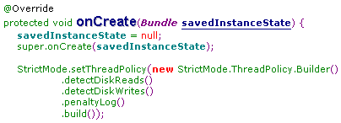
严格模式
App中加严格模式调试的方法

Slide 37
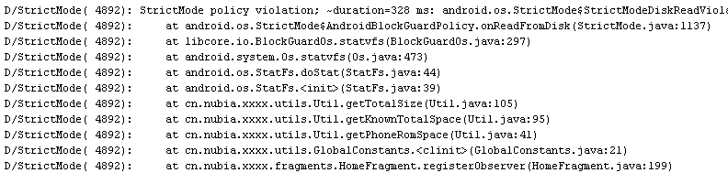
严格模式
例：严格模式指明主线程中操作IO的log

Slide 38

常见错误——SharedPreferences
我们常用的SharedPreferences写数据方式：
commit就是在当前线程中写数据，如果当前是主线程，就是在主线程中操作IO

Slide 39

常见错误——SharedPreferences
如果不关注commit的返回值，我们应该这样写：
apply的实现方式是在一个串行的线程池中执行写入操作

Slide 40
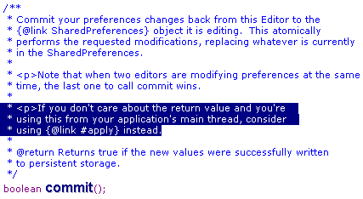
常见错误——SharedPreferences
API中这样说：

Slide 41
小结
1、我们不应该在主线程中做IO操作
2、严格模式一种开发人员自测手段，应用开发完成后应该打开严格模式，解决其中提示的主线程中操作IO问题
3、使用SharedPreferences时，应该尽量使用apply提交数据修改，而不是commit

Slide 42
内容介绍
广播和跨进程通信组件

Slide 43
广播的串并行
广播发送方式有两类：
并行发送——Parallel——sendBroadcast
串行发送——Ordered——sendOrderedBroadcast
广播注册方式有两种：
在AndroidManifest.xml中加receiver静态注册
——PM
在代码中用registerReceiver动态注册——AM
Notes:
广播并行发送的时效性高于串行发送，串行发送可能形成消息拥塞，触发需要在进程被kill的情况下收广播，否则应该使用并行

Slide 44
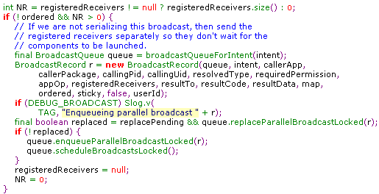
并行广播
广播并行发送同时取决于发送方和接收方
接收方动态注册
发送方有序发送
送入并行队列

Slide 45
并行广播
尽量在代码中动态注册广播
例：ACTION_PACKAGE_ADDED
ACTION_PACKAGE_REMOVED
ACTION_PACKAGE_CHANGED
尽量避免注册有序广播：
ACTION_BOOT_COMPLETED
ACTION_SCREEN_ON
ACTION_SCREEN_OFF
ACTION_NEW_OUTGOING_CALL
串行且前台

Slide 46

前台广播
广播有两个队列——foreground、background
广播发送者可以选择在哪个队列发送广播
例：

Slide 47
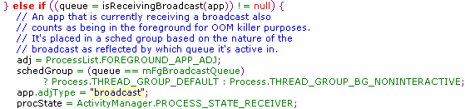
前台广播
前台广播的影响——CPU调度组
ActivityManagerService中computeOomAdjLocked：
一个app在接收广播时，它的adj会调整为foreground；
如果接收的是前台广播其调度组也会变成foreground

Slide 48
并行广播
自定义广播原则上禁止以FLAG_RECEIVER_FOREGROUND标志发送

Slide 49
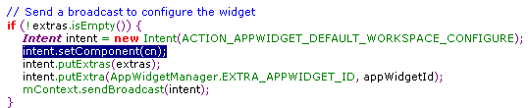
广播收发范围
广播发送者可以限定接收者的范围：
定向广播——explicit intent
仅动态注册接收（如：ACTION_TIME_TICK）
例：Launcher向某个widget的包发广播，指定Component
Notes:
定向广播还可以指定类名，和Intent的用法相关

Slide 50
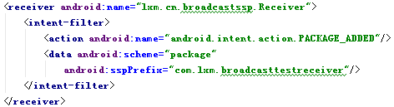
广播收发范围
广播接收者可以限定接收的广播的范围
如何做到只监听特定包被安装/卸载了？

Slide 51
SSP过滤效果
过滤效果也可以在代码中实现，上面一个例子可以这样写：
IntentFilter filter = new IntentFilter(Intent.ACTION_PACKAGE_ADDED);
filter.addDataScheme("package");
filter.addDataSchemeSpecificPart(“com.lxm.broadcasttestreceiver",
PatternMatcher.PATTERN_PREFIX);
android:ssp
PATTERN_LITERAL 完全匹配
android:sspPrefix
PATTERN_PREFIX 以XX开头
android:sspPattern
PATTERN_SIMPLE_GLOB 带通配符的字串

Slide 52
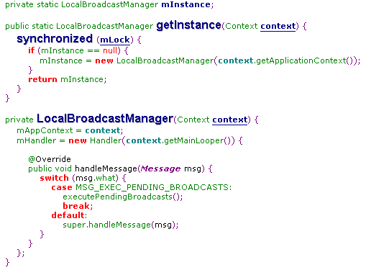
广播收发范围
LocalBroadcastManager可用于同进程内广播
原理：用单例、Handler来模拟广播收发

Slide 53
并行广播
广播的作用范围要尽量的小：
跨进程的能通过过滤条件减小范围的就减小
只有一个跨进程的收听者应发定向广播
同一个进程内的应用LocalBroadcastManager

Slide 54
跨进程通信组件
broadcast
startService
Service
bindService
ContentProvider

Slide 55
跨进程通信组件
案例：
设计一个log上传模块和智能穿戴设备控制模块之间的通信方式，使智能穿戴设备的异常log可以上传。
Log上传模块是一个独立apk
一种智能穿戴设备有一个控制apk，它和智能穿戴设备有自己的通信协议

Slide 56
跨进程通信组件
智能手表控制
智能手表device
Log上传模块
智能耳机控制
智能耳机device
智能眼镜控制
智能眼镜device
…
Notes:
广播——广播效率不高，通信频繁需要双向通信，需要穿数据
startService——需要双向通信
bindService——可以，但控制模块的aidl变化时需要同时更新Log上传模块
ContentProvider.call

Slide 57
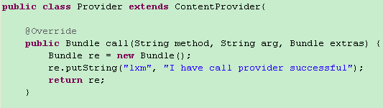
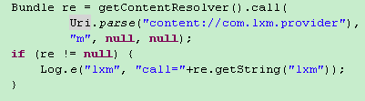
跨进程通信组件
ContentResolve提供了一种可扩展的调用方式call，可以用来进行进程间通信
在Provider中实现call
返回值保存在Bundle中
客户端可以直接从ContentResolver中调用call

Slide 58
小结
1、注册广播时，尽量在代码中动态注册
2、要尽量避免使用ACTION_BOOT_COMPLETED之类的有序广播
3、禁止以FLAG_RECEIVER_FOREGROUND标记的方式发广播
4、跨进程广播要尽量减小范围；点对点的广播要指明Component；进程内通信可以采用LocalBroadcastManager
5、跨进程频繁通信要避免使用广播，可以用bindService或ContentResolver.call

Slide 59
内容介绍
View性能

Slide 60

HierarchyViewer
用HierarchyViewer发现一些View布局上的性能问题，并在新设计中避免这些问题
例：设计如下布局

Slide 61
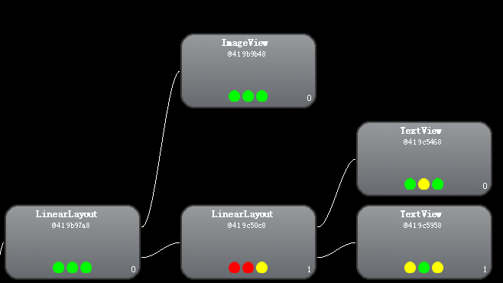
HierarchyViewer
使用了weight的两层线性布局——double measure：
Measure: 0.258ms
Layout: 0.052ms
Draw: 0.473ms

Slide 62
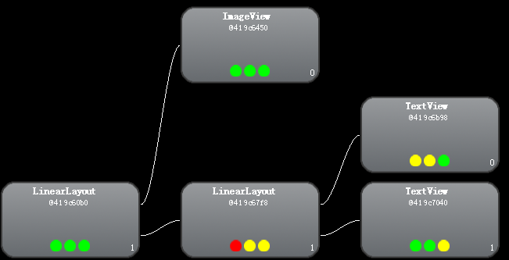
HierarchyViewer
没有使用Weight的两层线性布局：
Measure: 0.258ms
Layout: 0.052ms
Draw: 0.473ms
Measure: 0.175ms
Layout: 0.046ms
Draw: 0.452ms

Slide 63
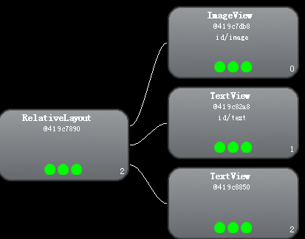
HierarchyViewer
一层相对布局：
Measure: 0.258ms
Layout: 0.052ms
Draw: 0.473ms
Measure: 0.175ms
Layout: 0.046ms
Draw: 0.452ms
Measure: 0.162ms
Layout: 0.028ms
Draw: 0.413ms

Slide 64
HierarchyViewer
在达到同样效果的情况下，要少用weight，少用多层嵌套布局

Slide 65
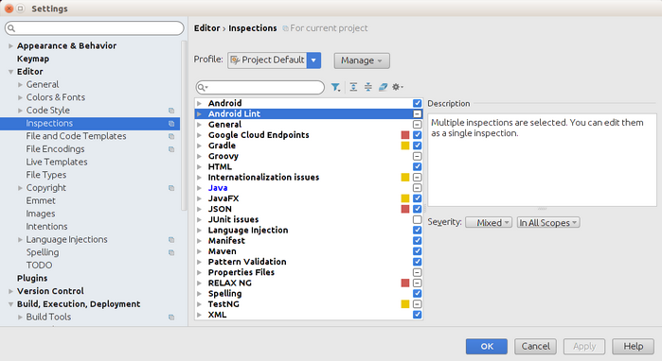
Lint静态代码检查
使用Lint静态检测性能问题，并在之后的设计中避免错误设计

Slide 66
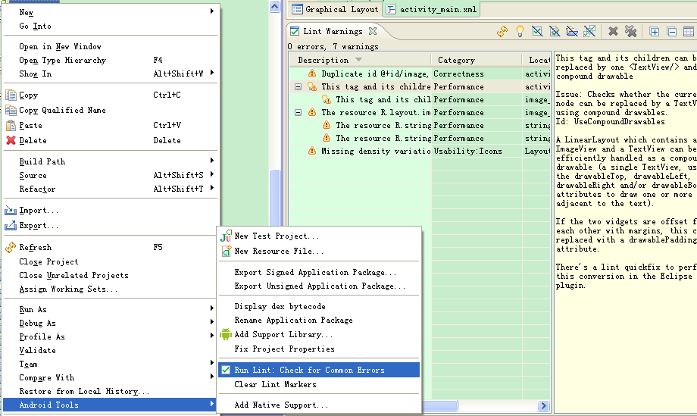
Lint静态代码检查

Slide 67
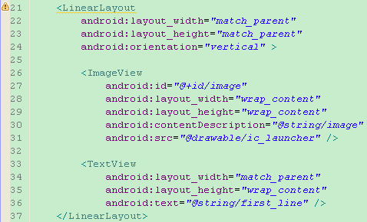
Lint
例：

Slide 68

Lint
替换为直接在TextView中添加图片

Slide 69
Lint
线性布局中装TextView和ImageView的组合，可以直接使用TextView
没有子布局的Layout可以去掉
一个父布局如果没有背景，不是ScrollView，又只有一个子View，可以去掉这个父布局
过多的布局嵌套性能会很差，可以采用RelativeLayout或GridLayout等扁平化布局。布局嵌套不能超过10层

Slide 70
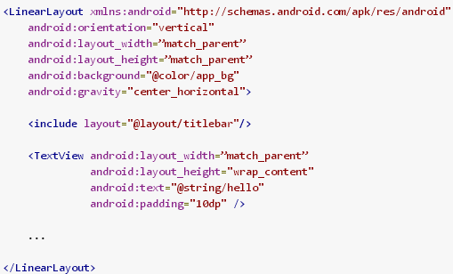
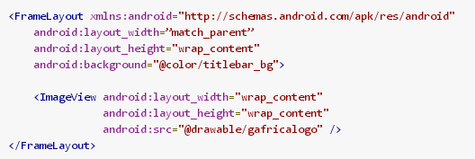
include、merge、ViewStub
布局复用——<include/>

Slide 71
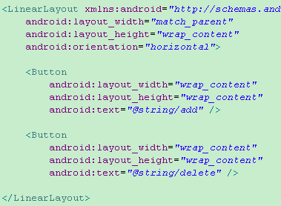
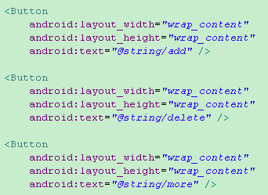
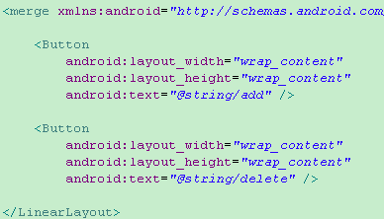
merge和性能
去掉复用布局中无用的根节点——<merge/>
add
delete
more
include

Slide 72
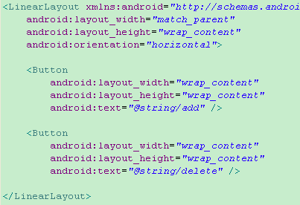
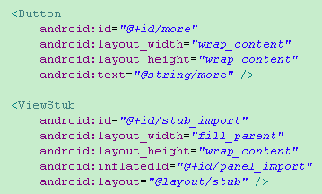
ViewStub和性能
延迟加载——<ViewStub/>
more
add
delete
为什么不用merge？
不能用
Notes:
id是ViewStaub的，在ViewStub.inflate之后根据这个id就不能findViewById了。这时需要用inflatedId去查

Slide 73
ListView性能
在ListView的Adapter.getView中要注意convertView复用和避免重复耗时操作
例，设置中的android源码

Slide 74
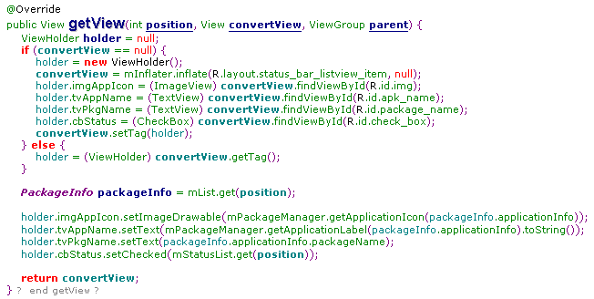
ListView性能

Slide 75
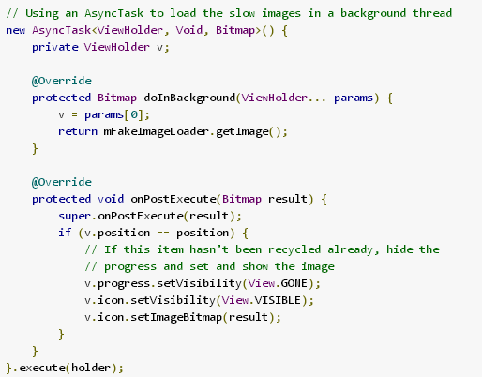
ListView性能
异步加载耗时的数据，使滑动顺畅

Slide 76
小结
1、如非必要不要使用layout_weight
2、布局嵌套层次不能超过10层
3、可以使用RelativeLayout或GirdLayout这类扁平化的布局来替换多层嵌套布局
4、用工具检查，去掉无意义的布局节点
5、使用merge来简化布局层次，用ViewStub来延迟加载布局
6、ListView中的Item是可以重用的，禁止反复加载其布局，可以用ViewHost结合setTag来提高性能
7、ListView需要访问低速资源获取数据时，应该用异步加载

Slide 77
内容介绍
性能问题Log监测手段

Slide 78
常用流程监控
如何监控一个函数的执行时间是否在允许范围内？
startTime=uptimeMillis()
Function()
durTime=uptimeMillis()-startTime
只有超过阀值的才需要关注？
If(durTime>XXX_THRESHOLD) {
Log….
}

Slide 79
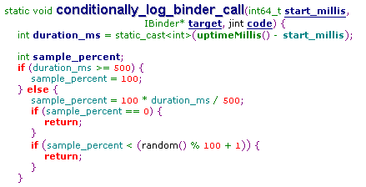
常用流程监控
Google的做法——概率采样

Slide 80
常用流程监控
events.txt中常见的概率采样log:
content_query_sample
content_update_sample
binder_sample
dvm_lock_sample
需要代码中打开开关，才能看到。阀值为500ms
现在开发阶段的版本已经打开
Notes:
content_query_sample——ContentResolver.java的maybeLogQueryToEventLog——统计ContentResolver中query查询时间
content_update_sample——ContentResolver.java的maybeLogUpdateToEventLog——统计ContentResolver中插入、删除、更改的时间
binder_sample——android_util_Binder.cpp的conditionally_log_binder_call——统计binder通信的时间
dvm_lock_sample——Monitor_android.cc中的LogContentionEvent——统计synchronize锁定时间，art中默认打印

Slide 81
常用流程监控
举例说明——content_query_sample
题外话：怎么找到EventLog在代码中的对应位置？
对于java层打印的EventLog，只需要在项目中搜索其标签转换的大写字母即可，如：CONTENT_QUERY_SAMPLE
对于其它部分打印的EventLog，则最好根据场景找到对应的可能存在的模块，如binder_sample就在binder相关的代码中查找。
实在不行时，可以在out/target/common/obj/all-event-log-tags.txt中查找到log对应的id，如binder_sample对应52004，再搜索该id出现的地方，如：
Notes:
所有的eventlog定义在EventLogTags.logtags中最后会编译成各处的EventLogTags.java文件

Slide 82
content_query_sample
一条Event log：
[content://call_log/calls,
name/number/date,
type = 3 and new = 1 and date> ?,
date desc ,
2042,
cn.nubia.smartface,
100]

Slide 83


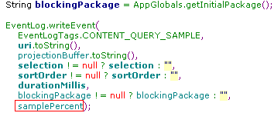
content_query_sample
……

Slide 84
content_query_sample
100概率的一定要关注，如果是主线程中操作数据库，就是概率性卡顿的隐患。
低概率多次出现的，说明调用很频繁，需要关注是否必要。

Slide 85
SQLiteConnection
数据库问题更精确的确认在SQLiteConnection中打main log
——content_query_sample是在ContentResolver中打印，包括了跨进程的过程

Slide 86

SQLiteConnection
设置超时阀值

Slide 87
SQLiteConnection
复现问题，同时输出main log
D/SQLiteConnection( 1390): executeForCursorWindow took 128ms - succeeded, sql="SELECT _data, _display_name, _size FROM files WHERE ((_data like ? OR _data like ? OR _data like ?) AND (_data like '%.doc' or _data like '%.docx' or _data like '%.ppt' or _data like '%.ppx' or _data like '%.pptx' or _data like '%.xls' or _data like '%.xlsx' or _data like '%.html' or _data like '%.htm' or _data like '%.txt' or _data like '%.pdf') AND (_data not like '%/.%'))", window='/data/data/com.android.providers.media/databases/external.db {55c49f5fa0}', startPos=0, actualPos=0, filledRows=3, countedRows=3

Slide 88
数据库案例
案例：拨号盘中数据库查询优化过程
现象：
在联系人数量上千的时候，拨号盘中输入一个数字会等6~7秒才有反应

Slide 89
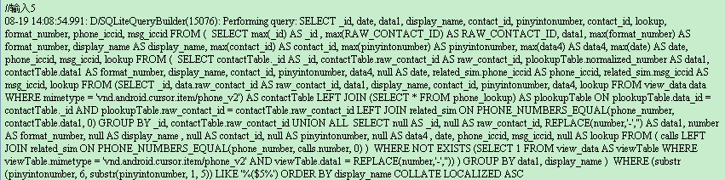
数据库案例
定位问题，SQL语句过于复杂
词数：204，字符数：1867

Slide 90
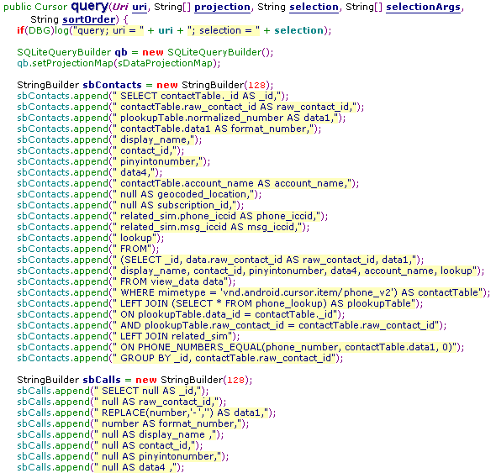
数据库案例
代码CallLogAndContactProvider.java中:
……

Slide 91
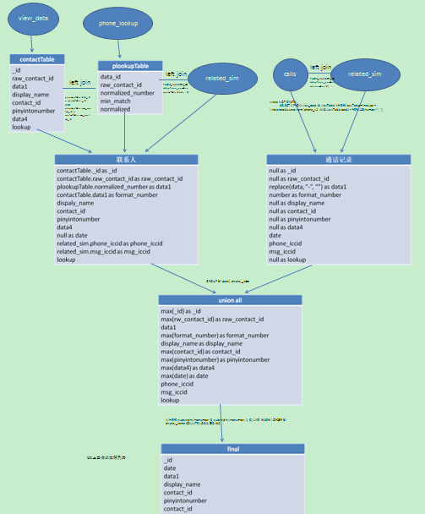
数据库案例
解决过程
1、画图，理清整个查询过程的各个子步骤
2、从图中找出明显逻辑不合理的地方和重复的地方，改进流程
3、找到最终结果不需要的字段，简化中间查询过程
4、拆分并测试各个子语句的查询效率，找到性能瓶颈并针对性修改
Notes:
1、related_sim做了两次Left join，再union结果。在结果上left jion只需要一次
2、要用小的结果集去驱动大的结果集，因为驱动集确定了循环次数
3、较少不必要的字段
4、换用较小的表

Slide 92
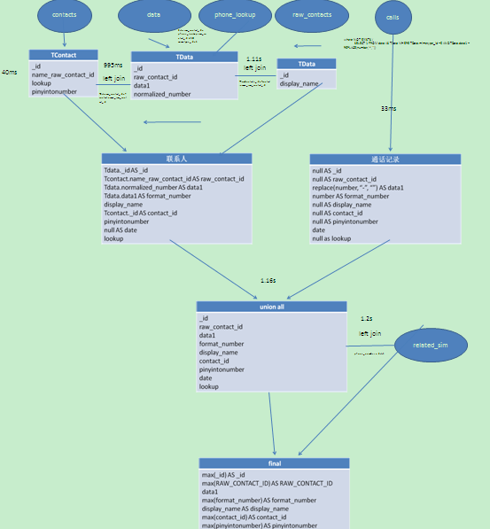
数据库案例
优化结果
查询时间缩短为400ms左右

Slide 93
小结
1、events log中的xxx_sample可以用来监控数据库、binder、锁、等操作的性能。我们在调试阶段需要关注
2、main log中的通过设置db.log.slow_query_threshold 阀值，可以在SQLiteConnection标签中打印出超时的SQL语句，也是一种调试手段
3、数据库性能问题的优化思路——理清子步骤；实验各语句效率；找到瓶颈点，优化过程；去掉不必要的数据

Slide 94
内容介绍
性能问题解题建议

Slide 95
解题建议
1、问题确认：
a) 这是新产生的问题，还是之前就有的问题？
b) 与竞品对比速度时，两者的硬件平台 (CPU频率、屏幕分辨率) 是否相同？
是否已搞清楚测试人员的测试场景？用例是否相同？是否在某种数据下才能复现？分析问题前是否已先准备相同的场景与数据？
硬件环境是否正常，是否单台样机出现？软件版本是否eng？性能比较时，kernel版本是否都是perf-kernel？切换img或库，确定问题出在哪里？

Slide 96
解题建议
2、面对应用启动问题，该如何分析？解题思路为何？
a) 过场动画长度为何？与竞品比较为何？
b) 如果是100%可复现的问题，以Systrace抓取并分析。必要时加上自己的Systrace tag以分析更细节问题
c) 抓取traceview找出执行长的函数
d) 若view inflate时间过长，是否有些一开始看不到的view可以view stub实现lazy loading？
e) 线程的优先级设定是否合理？
f) 过程中是否有多余的activity？——例

Slide 97
解题建议
Guide Activity
Main
Activity
Main
Activity
Guide Activity
需要？

Slide 98
解题建议
3、面对应用流畅性问题，该如何分析？解题思路为何？
a) 肉眼看起来的严重性为何？掉帧是否严重？
b) 如果是100%可复现的问题，以Systrace抓取并分析
c) 是否有其它线程抢占CPU资源？
d) 是否在等待其它线程做事？
e) 可自行加Systrace tag去分析更细节行为

Slide 99
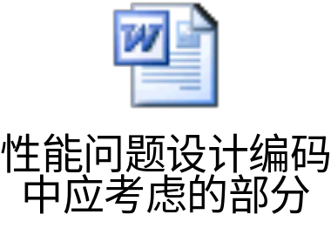
总结

Slide 100
谢 谢

